Slide 1

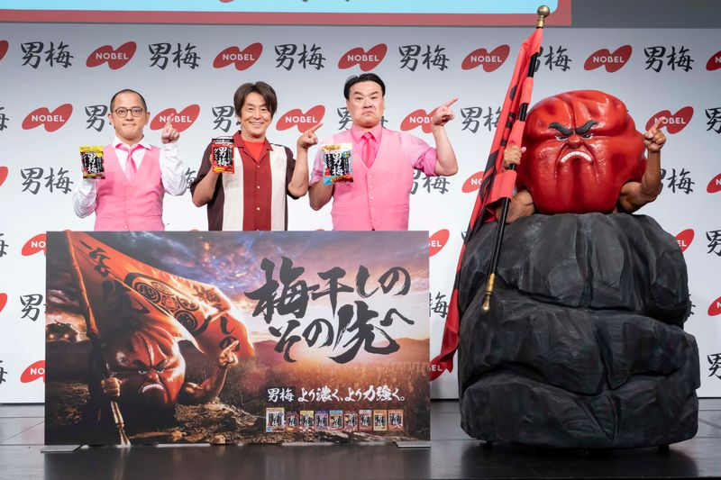
2026年7月16日 ノーベル製菓株式会社
報道関係者各位 プレスリリース
ネプチューン・堀内健さん、ちゃんぴおんずのお二人が1日限定「男梅アンバサダー」として登場！
堀内さんの無茶ぶりにも全力対応！ちゃんぴおんずが体を張ってミッションに挑戦！
「梅干しの、その先へ。」
ノーベル製菓 男梅 新章開幕 記念PRイベント 開催レポート
ノーベル製菓株式会社（本社：大阪市生野区、代表取締役社長：馬場敏明、以下「ノーベル製菓」）は、「梅干しの、その先へ。」をブランドコンセプトに掲げ、「男梅」の新章開幕を記念した『「梅干しの、その先へ。」ノーベル製菓 男梅 新章開幕 記念PRイベント』を開催いたしました。イベントには、1日限定「男梅アンバサダー」として、ネプチューンの堀内健さんと、ちゃんぴおんずの日本一おもしろい大崎さん、大ちゃんさんが登壇。新章開幕やサンプリングイベントに絡めたのトークセッション加え、「男梅」のさらなる飛躍を願ったチャレンジ企画「足つぼマットチャレンジ」「梅風船連破チャレンジ」に挑戦し、会場を大いに盛り上げました。
■「男梅」誕生から19年目にして新章に突入！
イベント冒頭では、「男梅」が誕生から19年目を迎え、ブランドコンセプトを「梅干しの、その先へ。」へ刷新し、新章へ突入したことを紹介しました。男梅アンバサダーとして登壇したネプチューン・堀内さんは、「空までとんでけ！男梅！負けるもんか！」と大きくジャンプして挨拶。ちゃんぴおんずのお二人も、おなじみのギャグで挨拶し、会場を盛り上げました。「男梅」のイメージについて聞かれると、堀内さんは「男梅は、勇ましく男気あふれるイメージですね。『男梅』と聞いただけでパサついた口が潤っちゃう。体が反応しちゃいますね。」と堀内さんならではのコメント。ちゃんぴおんずの日本一おもしろい大崎さんは、「男梅蔵のインパクトがすごいですよね。ちょうど高校生の頃に滝に打たれるあのCMが流れていて、当時を思い出します」と振り返り、大ちゃんさんも「おばあちゃんによくお小遣いと一緒に、男梅の飴を塩分補給としてもらっていました」と、思い出を語りました。
また、CMが2009年から放送されていることにちなみ、2009年当時の思い出を聞かれると、堀内さんは「娘が生まれた年ですね！以前番組で大物司会者さんに「安産祈願」と書かれた色紙をもらって、夕方家に帰ったら、娘が生まれたんですよ」と貴重なエピソードを披露。それぞれが当時の思い出を振り返り、会場を和ませました。
1/3

Slide 2
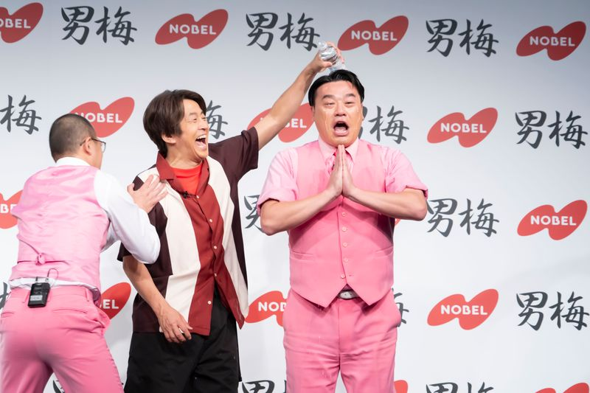
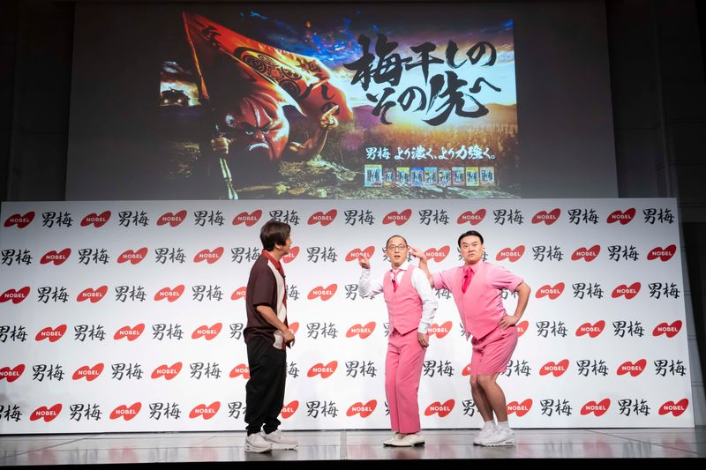
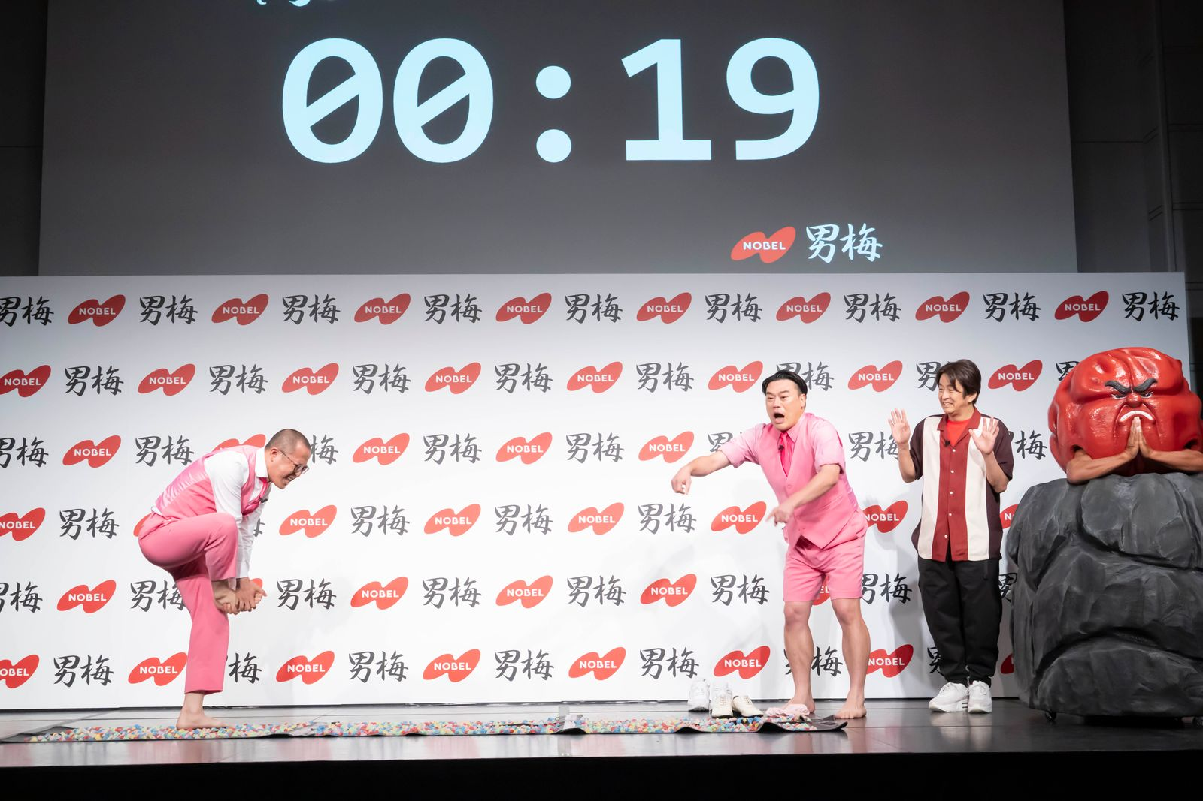
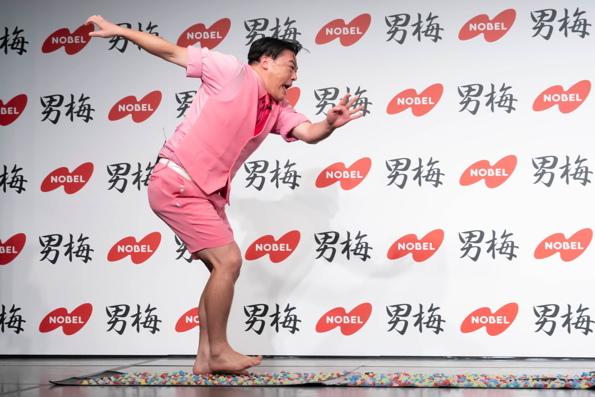
■大ちゃんが男梅蔵のモノマネを披露！堀内さんが世界に名を広めた出来事とは
続いて、新章開幕にあわせて刷新された「男梅」の新キービジュアルがお披露目されました。ちゃんぴおんずのお二人は、キービジュアルのポーズが自身のギャグ「ちょんってすんなよ！」にそっくりだと大興奮。「俺たちのために作ってくれたんですか！？」と会場を沸かせました。
さらに、大ちゃんさんは得意だという「男梅蔵」のものまねを披露。すると、堀内さんがペットボトルの水をかけて滝を演出し、過去の男梅の印象的なCMでもある滝に打たれるCMを再現していただきました。
さらに、7月17日（金）から渋谷を皮切りに全国5都市でサンプリングイベントがスタートすることにちなみ、「全国の方々に自分たちを知ってもらうために、これまで取り組んだことや、うまくいったことはありますか？」と質問が投げかけられました。これに対し、堀内さんは「世界に名を広めた出来事があります。カジノをやっていたときにおならをしちゃって、隣にいた老夫婦が『オーマイガー！』って言って立ち去ったんです。その時に思いましたね。堀内健ここにあり、と。」これに対し、大崎さんは「何を言ってるんですか（笑）後輩にこんなこと言わせないでください！」とすかさずツッコミを入れ、会場は笑いに包まれました。一方、ちゃんぴおんずは、ギャグの「大ちゃん」を歌にしてSNSへ投稿したところ、音楽サイトで8位を記録したエピソードを披露。一時期は大人気アーティストを上回る順位となり、「高校生にも自分たちを知ってもらうことができた」と当時を振り返りました。
■団結のその先へ！足つぼマットチャレンジ
続いて、「梅干しの、その先へ。」をテーマにした体当たりミッションに挑戦しました。最初のチャレンジは「足つぼマットチャレンジ」。ちゃんぴおんずのお二人がリレー形式で足つぼマットの上を駆け抜け、制限時間40秒以内にゴール地点にいる「男梅蔵」と握手できれば成功というルールで実施されました。
チャレンジがスタートすると、第一走者の大崎さんは30秒を費やし、大ちゃんさんは残り10秒で足つぼマットを往復しなければならない展開に。足つぼマットの刺激に悶絶しながらも懸命に前へ進む二人の姿に、会場からは大きな声援が送られました。チャレンジは見事成功し、「男梅蔵」とハイタッチを交わして喜びを分かち合いました。しかし、堀内さんは「大ちゃんが少しそれたから、もう一回やらせてください！」とまさかの無茶ぶり。ちゃんぴおんずさんは必死に抵抗し、追加チャレンジはなんとか回避。足つぼマットチャレンジは無事終了しました。
2/3

Slide 3
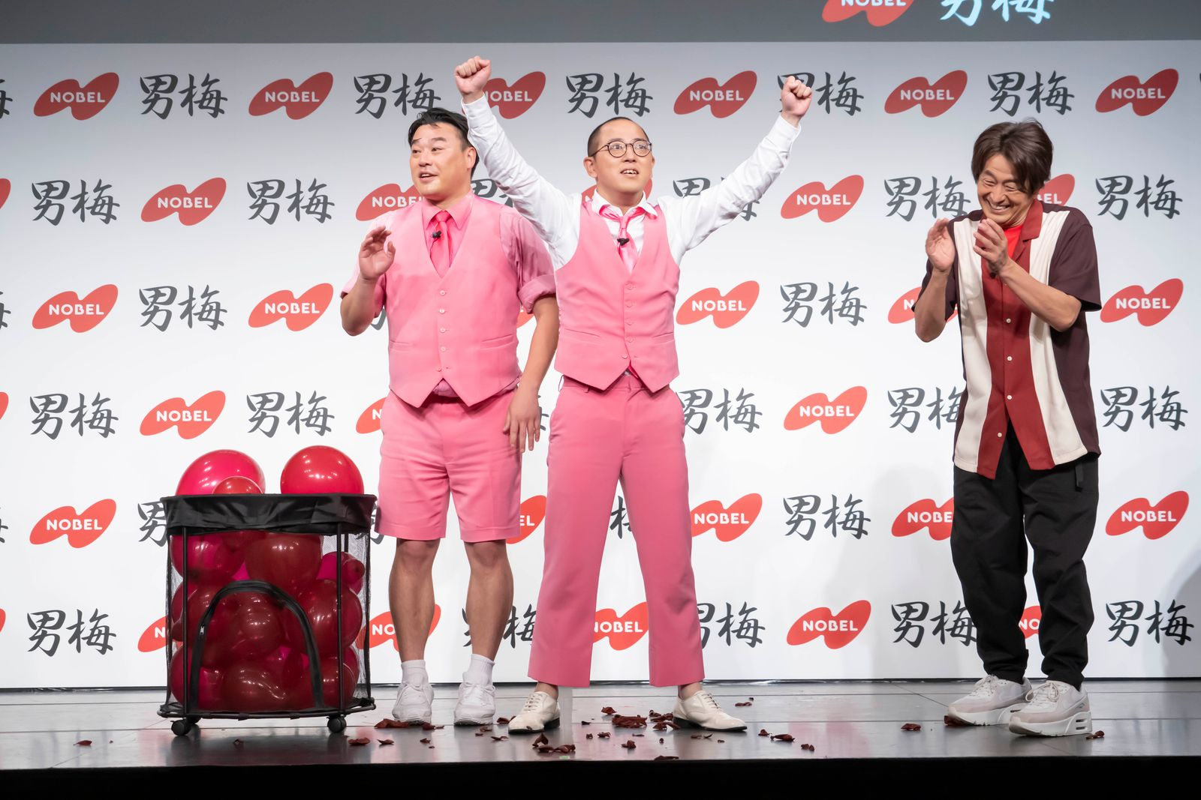
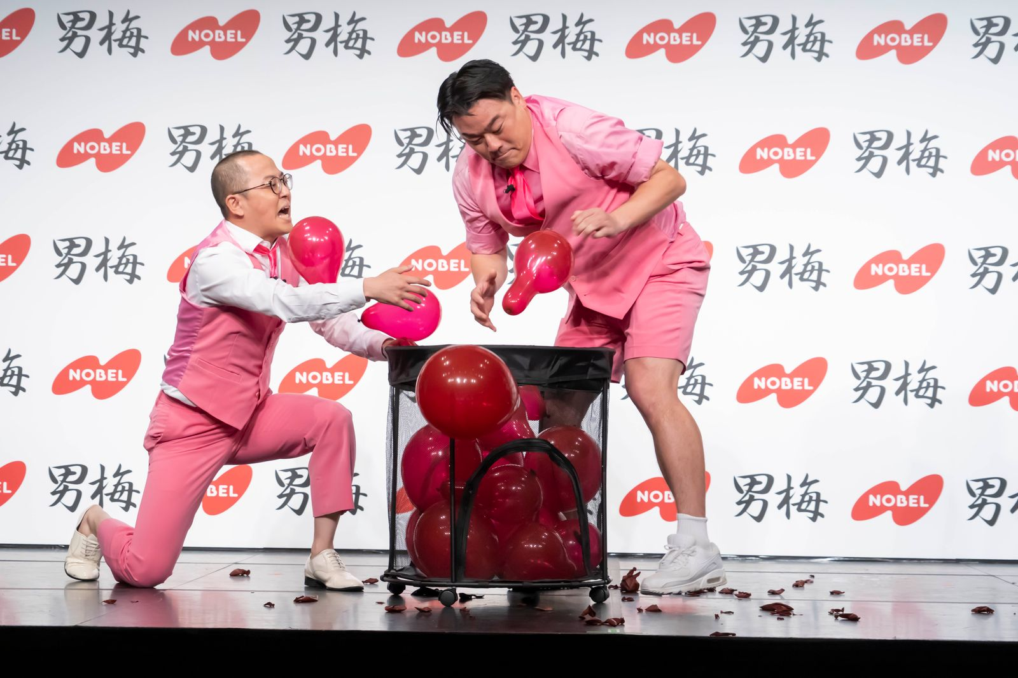
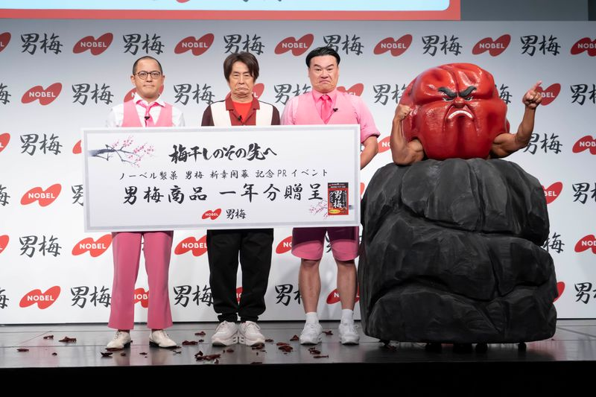
■激痛のその先へ！梅風船連破チャレンジ
続いて、「男梅」が20年、30年、そしてその先も長く愛されるブランドとなることを願い「梅風船連破チャレンジ」を実施しました。チャレンジでは、ちゃんぴおんずのお二人が制限時間内に協力して「梅風船」を割り、20個以上割ることに挑戦。
先鋒を務めた日本一おもしろい大崎さんは、驚異的なスピードで次々と風船を割り、25個を記録。この時点でミッションはクリアとなりましたが、堀内さんの「まだいけるでしょ！」という一声で、大ちゃんさんには「かごに入った梅風船をすべて割り切ればクリア」という新ルールが追加されることに。大ちゃんさんも勢いよく風船を割り続け、残り12秒を残して19個を割ることに成功しました。
■最終結果は…？見事チャレンジ成功！男梅シリーズ商品1年分を贈呈
2つのチャレンジを終え、ちゃんぴおんずのお二人は見事ミッションをクリア！
「梅干しの、その先へ。」を体現し、男梅アンバサダーとしての役目を果たしました。チャレンジ成功を祝し、3名には「男梅シリーズ商品1年分」が贈呈されました。
最後に、堀内さんは「短い時間でしたが、とても楽しい時間でした。夏は暑いですが、男梅を食べて塩分補給をしながら、夏バテを防いで乗り切りたいですね。男梅と一緒にこの夏を乗り切ると心に決めました」とコメント。ちゃんぴおんずも「男梅の、その先へ行け！」とギャグとからめて、力強く呼びかけました。
終始笑顔と笑い声に包まれた会場は温かな雰囲気に包まれ、イベントは盛況のうちに幕を閉じました。
2/3

Slide 4
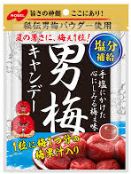
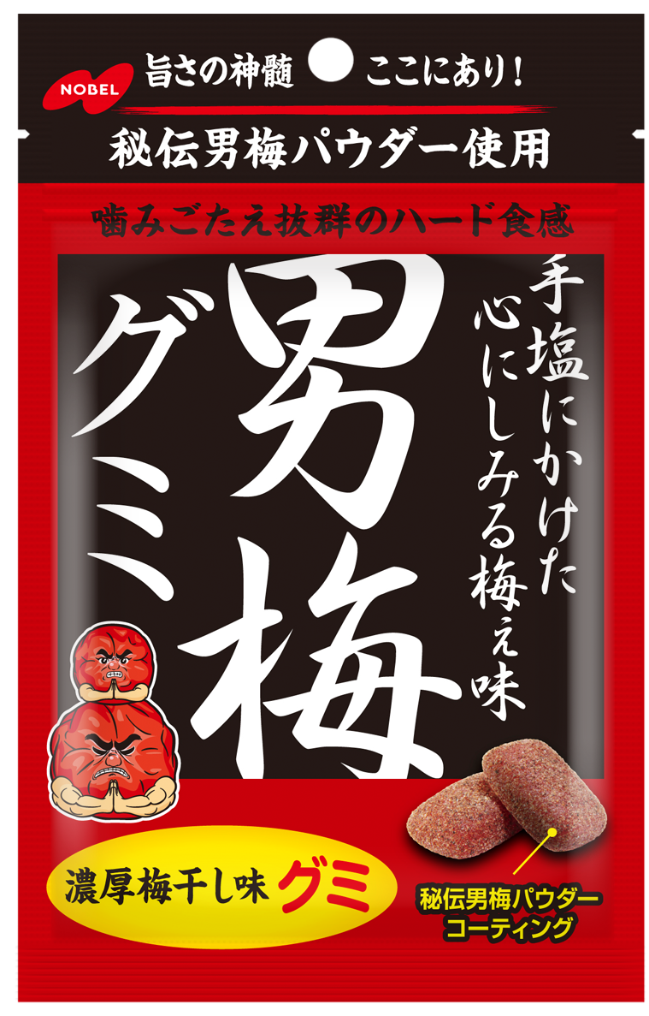

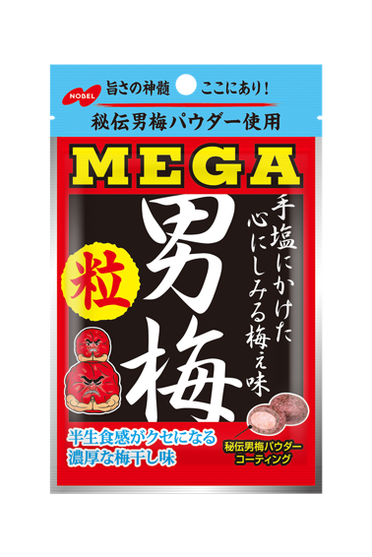



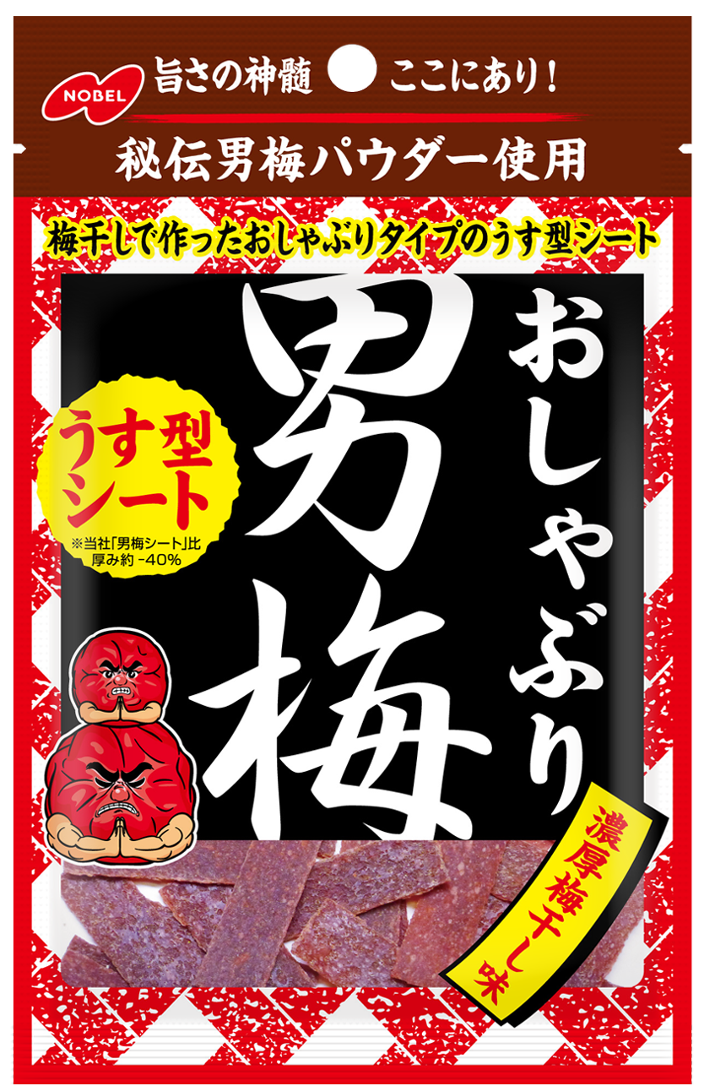
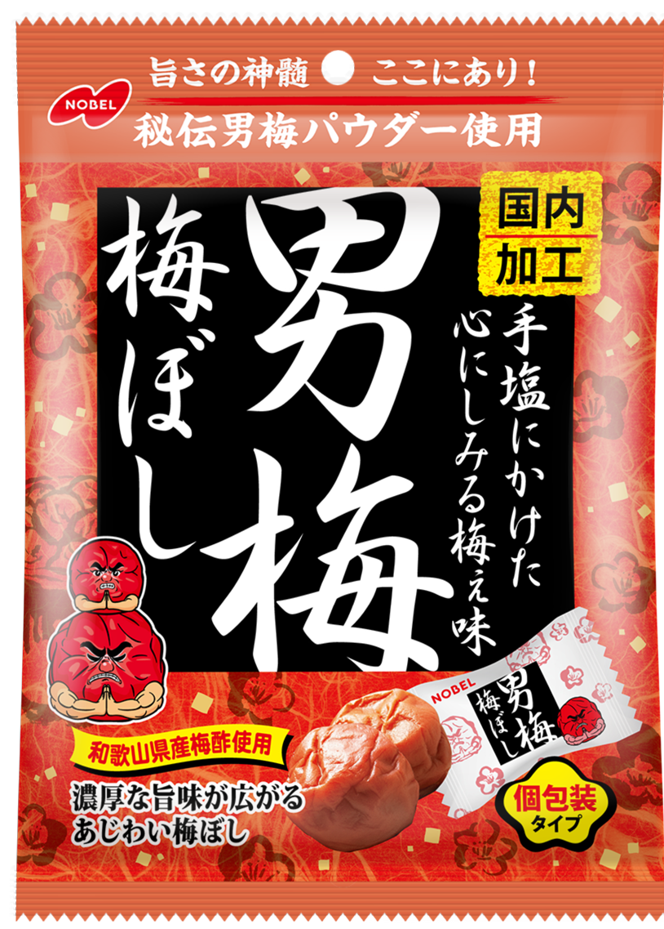

■ 「男梅」について
梅干し本来の塩味と旨味を追求した秘伝の「男梅」パウダーによる、濃厚な梅干し味が自慢の「男梅」シリーズ。
キャンデーやグミ、ソフトキャンデー、シートなど多彩なラインナップを展開しています。
■ 「ノーベル製菓」について
ノーベル製菓は、菓子から広がる「夢とロマン」を大切に、さまざまなお菓子を「新しい美味しさ」という
カタチの夢にしてお届けしています。より多くの笑顔を求めて、口に含むと思わず笑みがこぼれる
“夢の一粒”をこれからも作り続けていきます。
社名 ：ノーベル製菓株式会社
役員 ：代表取締役社長：馬場 敏明
創業 ：1929年10月2日
設立年月日 ：1947年5月10日
事業内容 ：菓子製造販売
主な製品 ：キャンデ－、グミキャンデー、錠菓、素材菓子
＜公式サイトURL＞
https://www.nobel.co.jp/
本件に関する報道関係者さまのお問合せ先
ノーベル製菓株式会社 PR事務局（担当：富木・津田・村上・乗鞍）
TEL:03-5572-6316 FAX:03-5572-6065 E-mail：nobel-pr@vectorinc.co.jp
4/4

